Slide 1
«Бюджет для граждан» по исполнению бюджета Виллозского городского поселения за 2023 год

Slide 2
Виллозское городское поселение
Виллозское городское поселение граничит на севере и востоке — с Санкт-Петербургом, на юге — с Гатчинским муниципальным районом, на западе — с Лаголовским сельским поселением.
Административный центр Виллозского городского поселения — городской поселок Виллози.
Городской поселок расположен в восточной части района в 30 км к юго-востоку от административного центра района — города Ломоносов. Вплотную примыкает к территории Красносельского района Санкт-Петербурга. Расположен на юго-западном берегу Дудергофского озера.
На территории поселения расположены 14 населенных пунктов: д.Аропаккузи, д.Вариксолово, д.Виллози, д.Кавелахта, д.Карвала, д.Малое Карлино, д.Мурилово, д.Мюреля, д.Перекюля, д.Пикколово, д.Рассколово, д.Ретселя, д.Саксолово, пос.Новогорелово.

Slide 3
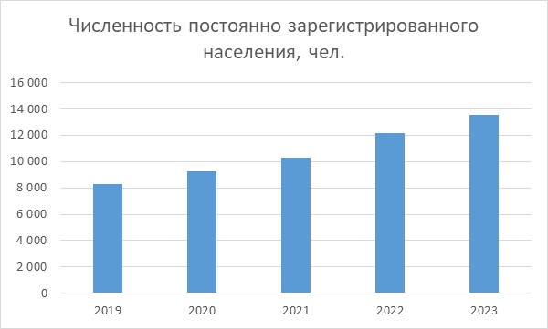
Численность населения в 2023 г.
На территории муниципального образования Виллозское городское поселение зарегистрировано 13 577 человек, что на 1393 1393 человека больше, чем в 2022 году.

Slide 4
Основные показатели бюджета
Доходы бюджета - поступающие в бюджет денежные средства
Налоговые доходы -доходы от поступления региональных и местных налогов и сборов, а также пени и штрафов
Безвозмездные поступления -дотации, субсидии, субвенции из федерального бюджета и (или) из бюджетов субъектов РФ, иные межбюджетные трансферты
Неналоговые доходы-доходы от использования имущества, находящегося в муниципальной собственности, от оказания платных услуг, доходы от продажи материальных и нематериальных активов, штрафы, санкции, возмещение ущерба

Slide 5
Расходы бюджета- выплачиваемые из бюджета денежные средства
Виды расходов местного бюджета
1. расходы, связанные с решением вопросов местного значения, установленные законодательством Российской Федерации и законодательством субъекта Российской Федерации;
2. расходы, связанные с осуществлением отдельных государственных полномочий, переданных органам местного самоуправления;
3. расходы, связанные с обслуживанием и погашением долга по муниципальным займам;
4. расходы, связанные с обслуживанием и погашением муниципального долга по ссудам;
5. ассигнования на страхование муниципальных служащих, объектов муниципальной собственности, а также гражданской ответственности и предпринимательского риска;
6. иные расходы, предусмотренные уставом муниципального образования

Slide 6
Основные характеристики бюджета Виллозского городского поселения на 2023 г.
Наименование показателя | Первоначальный план, тыс. руб. | Уточненный план, тыс. руб. | Изменение показателей (+;-)
Доходы | 467 592,1 | 475 104,5 | + 7 512,4
Расходы | 615 267,9 | 490 015,4 | -125 252,5
Дефицит | -147 675,8 | -14 910,9 | -132 764,9

Slide 7
Анализ доходной части бюджета Виллозского городского поселения за 2020-2023 г.
Наименование поступления | 2020 г., тыс. руб. | 2021 г.тыс. руб. | % изменений к 2020 г. | 2022 г.тыс. руб. | % изменений к 2021 г. | 2023 г.тыс. руб. | % изменений к 2022 г.
Налоговые доходы | 337674.6 | 374885.9 | 111,0 | 421585.0 | 112,5 | 501532.9 | 118,9
Неналоговые доходы | 20062.2 | 45384.4 | 225,8 | 60135.8 | 132,5 | 56769.3 | 94,5
Безвозмездные поступления | 47080.2 | 83910.5 | 178,1 | 138622.2 | 165,2 | 54006.5 | 39,0
Всего доходов | 404817.0 | 504180.8 | 124,5 | 620343.0 | 123,0 | 612308.7 | 98,7

Slide 8
Исполнение доходной части бюджета

Slide 9
Прогноз поступлений доходной части бюджета МО на 2023 год составляют – 475 104,5 тыс. руб.,
Фактическое поступление доходов за 2023 год составило 612 308,7 тыс. рублей, что составило 128,9 % от запланированного объема.
Из общей суммы собственных доходов на долю налоговых доходов приходится 501 532,9 тыс. руб. (81,9 % от общей суммы поступлений на 2023 год), на долю неналоговых доходов – 56 769,3 тыс. руб. (9,3 % от общей суммы поступлений), безвозмездные целевые поступления составили 54 006,5 тыс. руб. (8,8 % от общей суммы поступлений).
По данным за период с 2020 года по 2023 год показатель доходной части бюджета ежегодно увеличивается. Общий объем налоговых и неналоговых поступлений в 2023 году по сравнению с 2022 годом увеличился на 79 581,2 тыс. руб. или на 15,9 %.

Slide 10
Исполнение расходной части бюджета

Slide 11
Исполнение расходной части бюджета Виллозского городского поселения по разделам бюджетной классификации за 2023 г.
Наименование направления расходования средств бюджета | Раздел | Исполнено тыс. руб. | План на 2023 г., тыс. руб. | Исполнено, %
ОБЩЕГОСУДАРСТВЕННЫЕ ВОПРОСЫ | 01 00 | 52 132.1 | 67 991.0 | 76.7
НАЦИОНАЛЬНАЯ ОБОРОНА | 02 00 | 314.6 | 314.6 | 100.0
НАЦИОНАЛЬНАЯ БЕЗОПАСНОСТЬ И ПРАВООХРАНИТЕЛЬНАЯ ДЕЯТЕЛЬНОСТЬ | 03 00 | 7 702.6 | 9 920.0 | 77.6
НАЦИОНАЛЬНАЯ ЭКОНОМИКА | 04 00 | 24 562.5 | 31 813.4 | 77.2
ЖИЛИЩНО-КОММУНАЛЬНОЕ ХОЗЯЙСТВО | 05 00 | 114 735.6 | 144 084.4 | 79.6
ОХРАНА ОКРУЖАЮЩЕЙ СРЕДЫ | 06 00 | 62 508.7 | 63 214.9 | 98.9
ОБРАЗОВАНИЕ | 0700 | 79.2 | 530.0 | 14.9
КУЛЬТУРА, КИНЕМАТОГРАФИЯ | 08 00 | 42 967.3 | 50 132.0 | 85.7
СОЦИАЛЬНАЯ ПОЛИТИКА | 10 00 | 6 511.9 | 11 350.0 | 57.4
ФИЗИЧЕСКАЯ КУЛЬТУРА И СПОРТ | 11 00 | 42 997.9 | 110 215.0 | 39.0
СРЕДСТВА МАССОВОЙ ИНФОРМАЦИИ | 12 00 | 435.0 | 450.0 | 96.7
ИТОГО |  | 354 947.4 | 490 015.4 | 72.4

Slide 12
По итогам работы в 2023 г. исполнение расходной части бюджета составило 354 947,4 тыс. руб. или 72,4 % от плановых назначений на 2023 г.
Расходы бюджета Виллозского городского поселения в 2023 г. осуществлялись в рамках утвержденных муниципальных программ и непрограммных направлений деятельности.
Наибольший удельный вес в структуре расходования средств бюджета в 2023 году составляют расходы на финансирование мероприятий по разделам: «Коммунальное хозяйство» - 19,7 %, «Охрана окружающей среды» -17,6 % «Культура»- 12,1 %, от общего объема расходов, произведенных в 2023 году.

Slide 13
Выполнение мероприятий в рамках муниципальных программ
Муниципальная программа "Социальная поддержка и предоставление услуг отдельным категориям граждан в муниципальном образовании Виллозское городское поселение Ломоносовского муниципального района Ленинградской области"
В 2023 году произведены выплаты:
- при рождении ребенка 57 человек;
- соц выплаты ветеранам, жителям блокадного Ленинграда, труженикам тыла и репрессированным получили 46 человек , Дети войны – 151 человек;
- выплаты произведены 25 юбилярам ;
- социальные выплаты за достижение высоких результатов в спортивных соревнованиях получили 18 человек;
- выплату участникам и ветеранам боевых действий получили 12 человек;
-выплату ко дню Работника сельского хозяйства, лицам, проработавшим не менее 30 календарных лет в сельском хозяйстве, имевшим постоянную регистрацию на территории гп. Виллози на 01 января 2017 года и имеющие постоянную регистрацию получили – 33 чел .
Были реализованы меры социальной поддержки по предоставлению транспортных услуг отдельным категориям граждан (организована доставка детей в школы г. Красного Села и п. Хвойный).
Меры социальной поддержки в виде периодических печатных изданий отдельным категориям граждан на сумму 280,3 тыс. рублей.

Slide 14

Муниципальная программа "Строительство, капитальный ремонт, ремонт и содержание автомобильных дорог общего пользования местного значения в населенных пунктах муниципального образования Виллозское городское поселение Ломоносовского муниципального района Ленинградской области»
По данной программе расходы составили
23 234,1 тыс. руб.

Slide 15
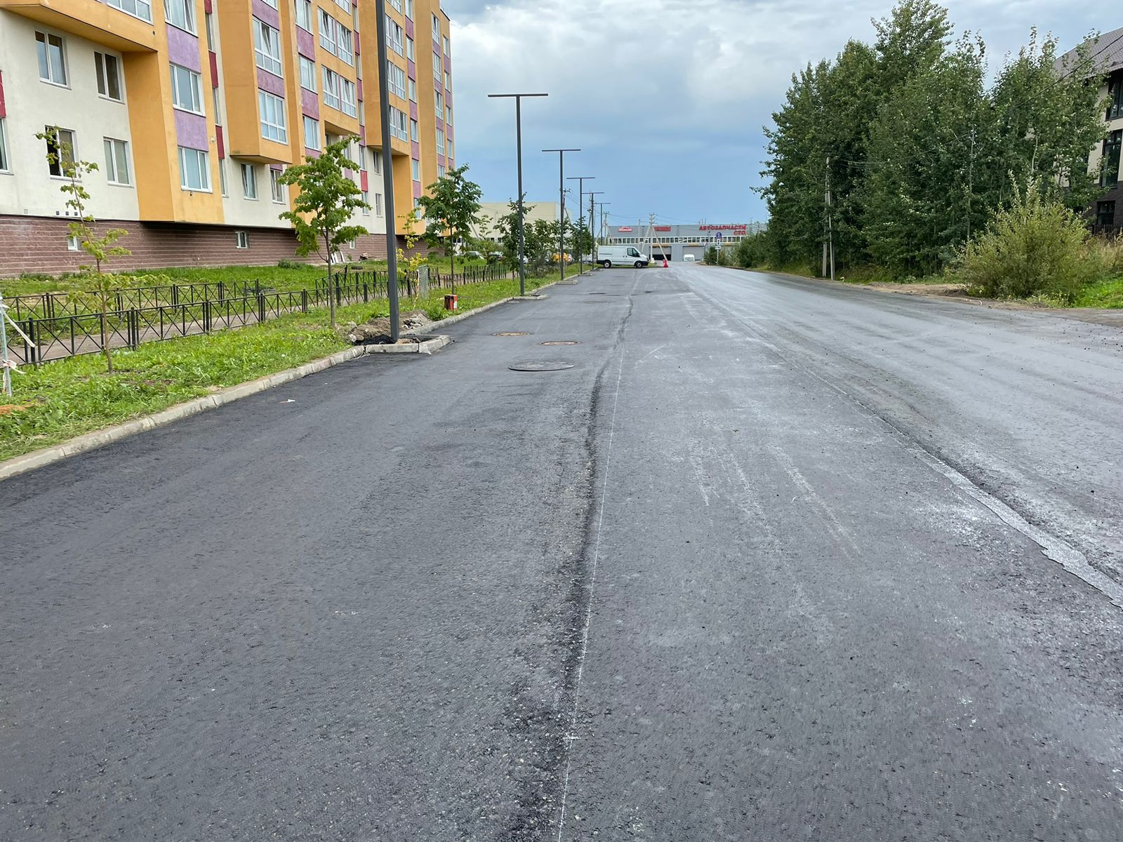
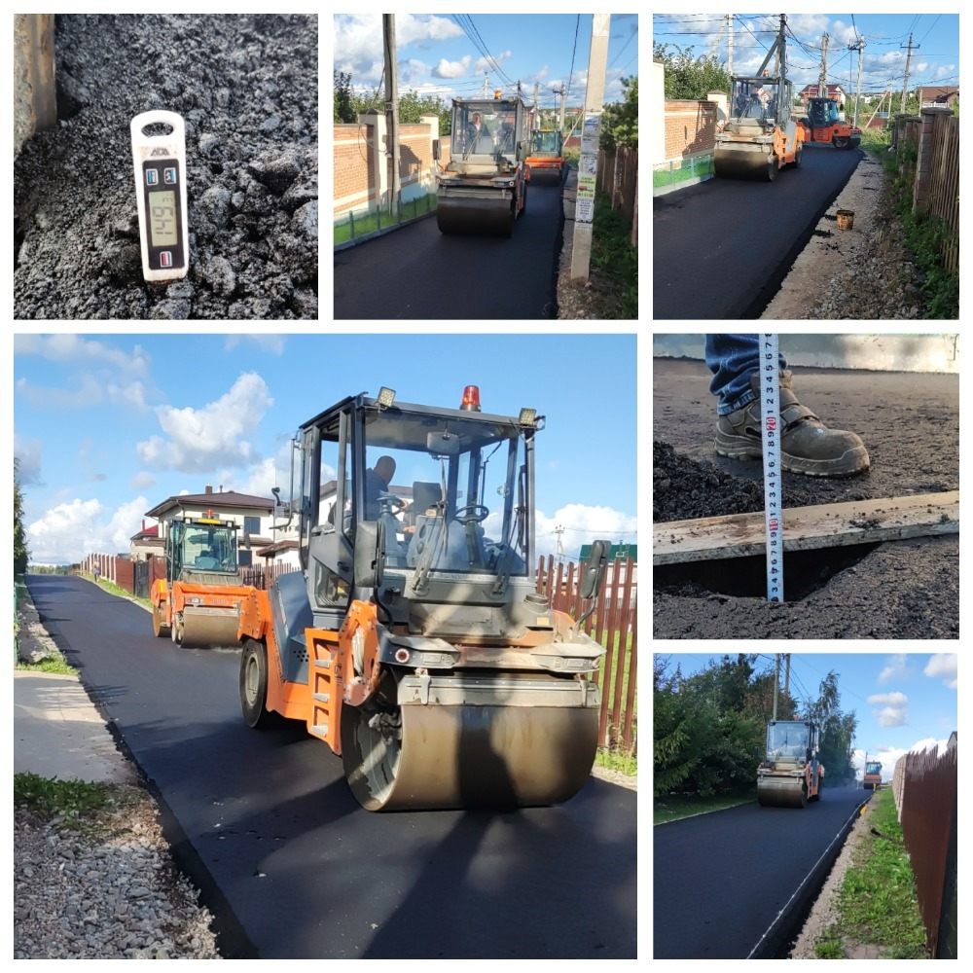
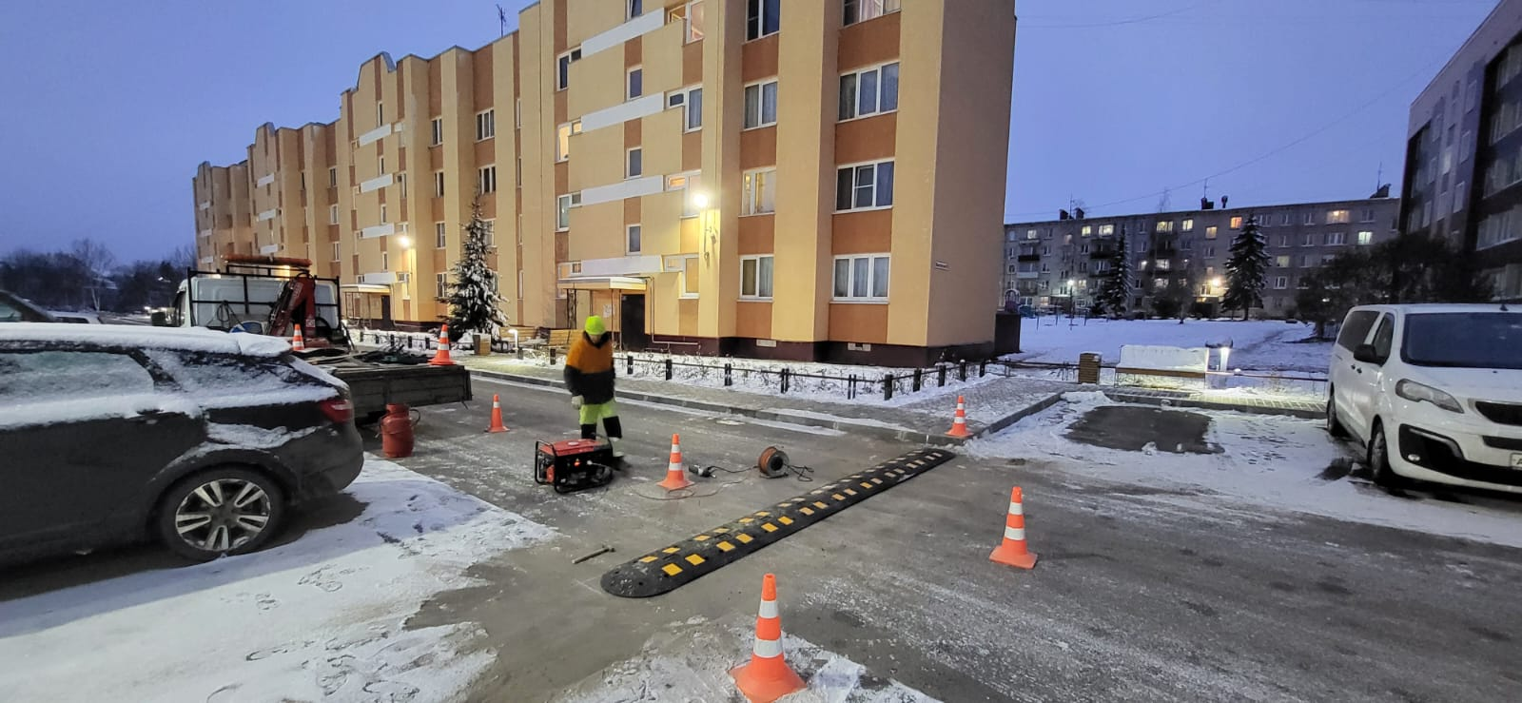
Отремонтировано щебеночное покрытие
ул. Светлая в д. Саксолово
Выполнен ремонт дороги с укладкой
асфальтобетонного покрытия д.Пикколво
ул.63й Гвардейской дивизии
-Заменен участок асфальтобетона центральной дороги в д. Аропаккузи от региональной дороги до д.2
-Выполнен ямочный ремонт в населенных пунктах Виллозского городского поселения
-В рамках реализации 3-оз - ремонт автомобильной дороги частного сектора в гп. Виллози от ДК до дома №1-2 на сумму 1 479,4 тыс. рублей, в том числе средства областного бюджета
1 050,4 тыс. рублей

Slide 16
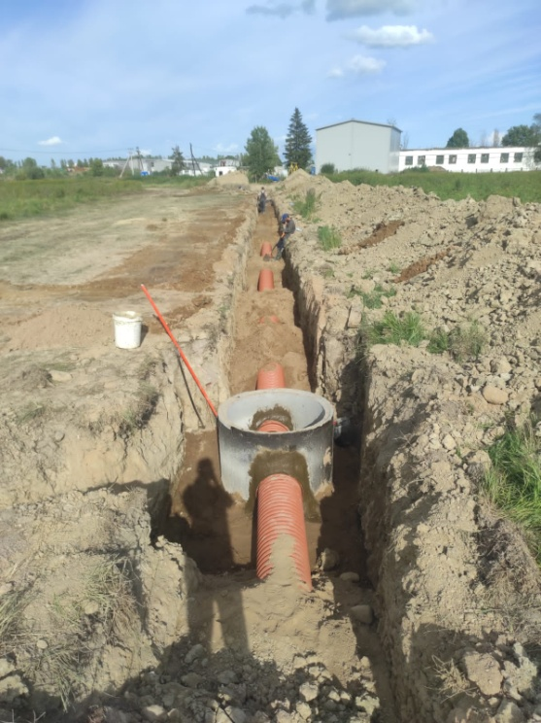
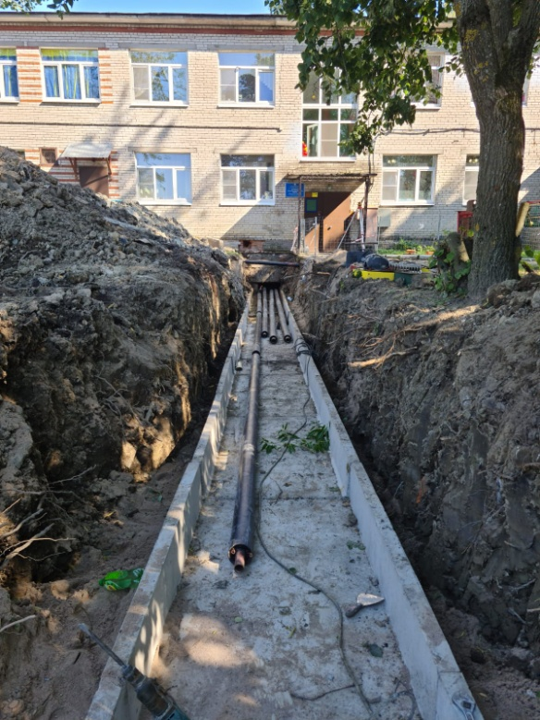
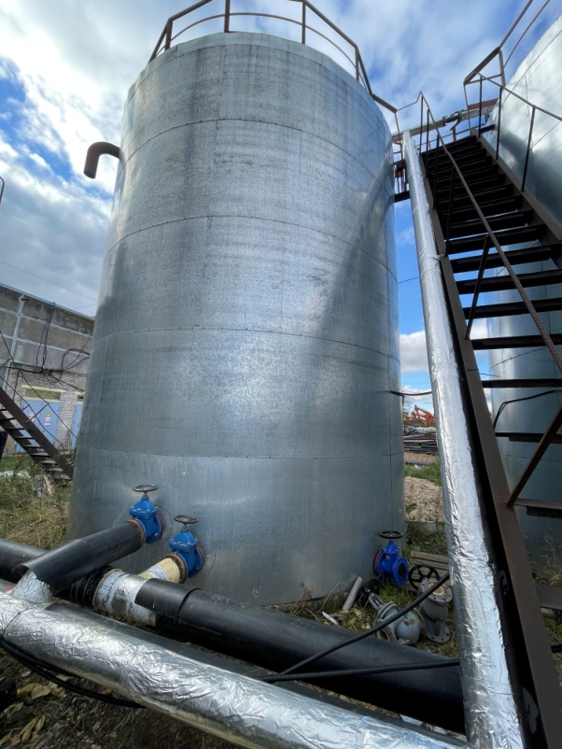
В сфере жилищно-коммунального хозяйства по программе «Обеспечение устойчивого функционирования и развития объектов коммунальной инфраструктуры» в Виллозском поселении проведены масштабные ремонтные работы на объектах КОС д. Малое Карлино, заменен надземный участок теплосети отопления между детским садом и многоквартирными домами №21 и №23, выполнен комплекс работ по модернизации системы горячего водоснабжения (ГВС) в котельной гп. Виллози, проведены работы по дооборудованию линии уличного освещения в д.Мурилово квартал 3
Ассигнования освоены в сумме 69 582,0 тыс. руб.

Slide 17
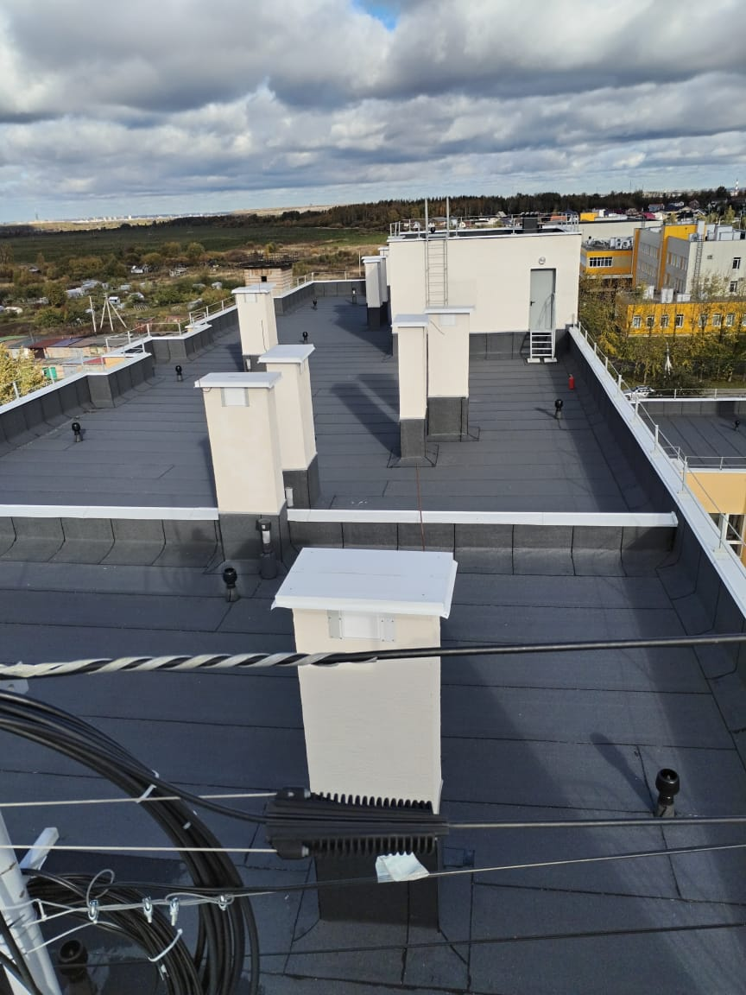
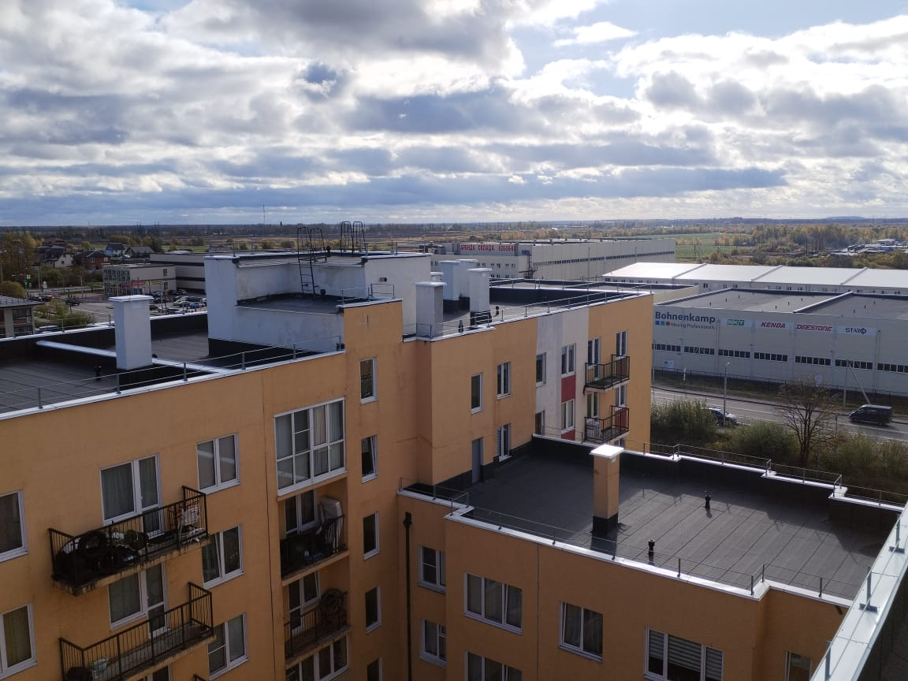
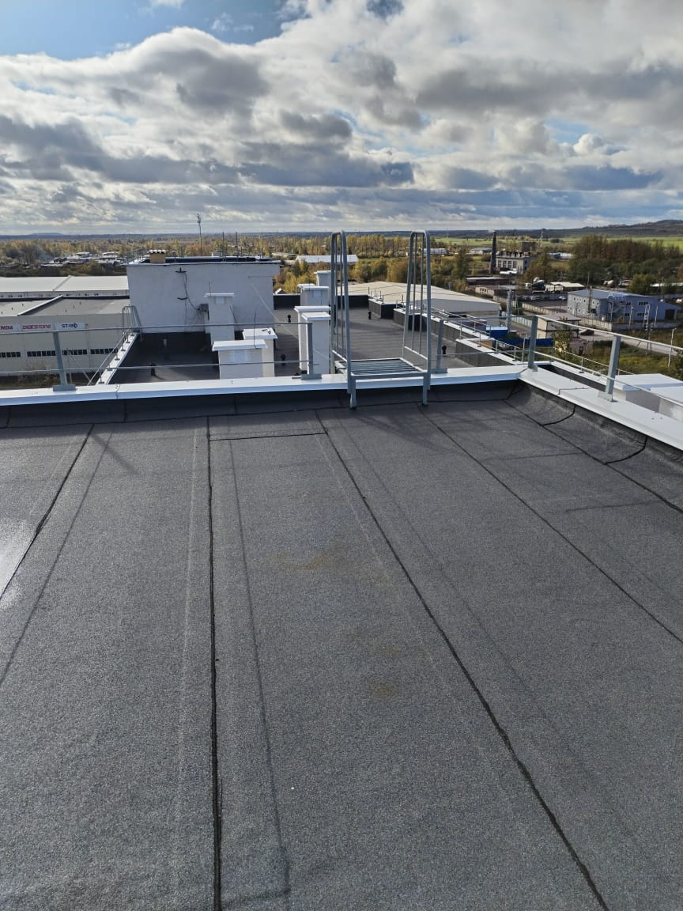
За счет средств, выделенных НО «Фонд капитального ремонта Ленинградской области» проведен неотложный капитальный ремонт крыши многоквартирного дома в д.Малое Карлино д.4А, корп.1. Администрация являлась техническим заказчиком данных работ

Slide 18
Муниципальная программа "Газификация населенных пунктов муниципального образования Виллозское городское поселение Ломоносовского муниципального района Ленинградской области"
Расходы произведены в сумме - 506,2 тыс. руб. на следующие мероприятия:
- производится техническое обслуживание существующих распределительных газопроводов
В поселении активно проходит президентская программа по догазификации — это подключение к газу оборудования в домовладениях граждан.
В д. Ретселя одновременно газораспределительные сети подвели более чем к 30 домовладениям.
В гп. Виллози до границ участка газ подвели к 16 потребителям
В частном секторе д, Малое Карлино возможность подключиться к газораспределительным сетям получили более 50 домовладений

Slide 19
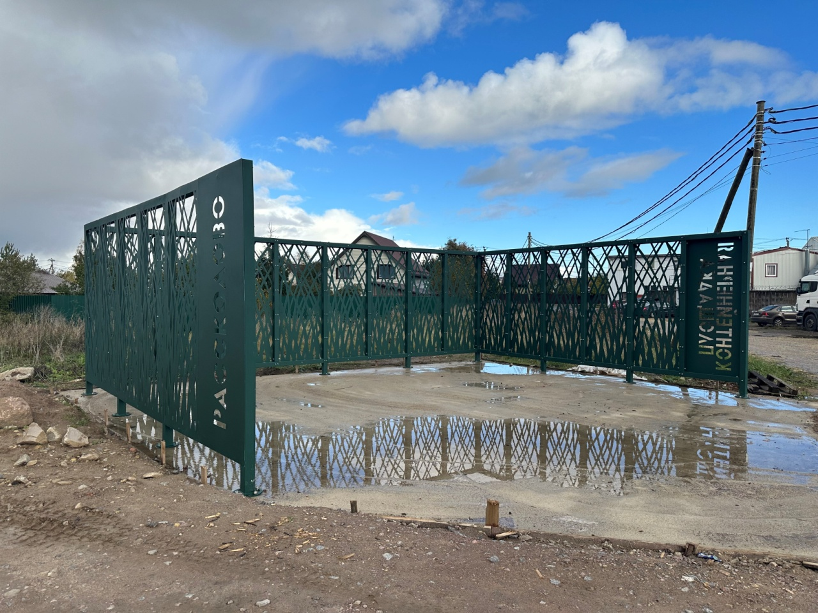
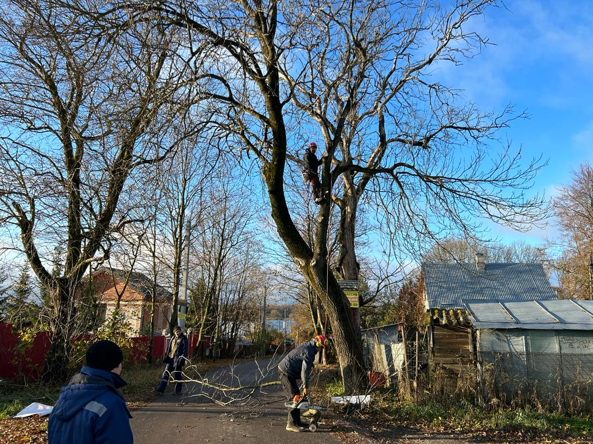
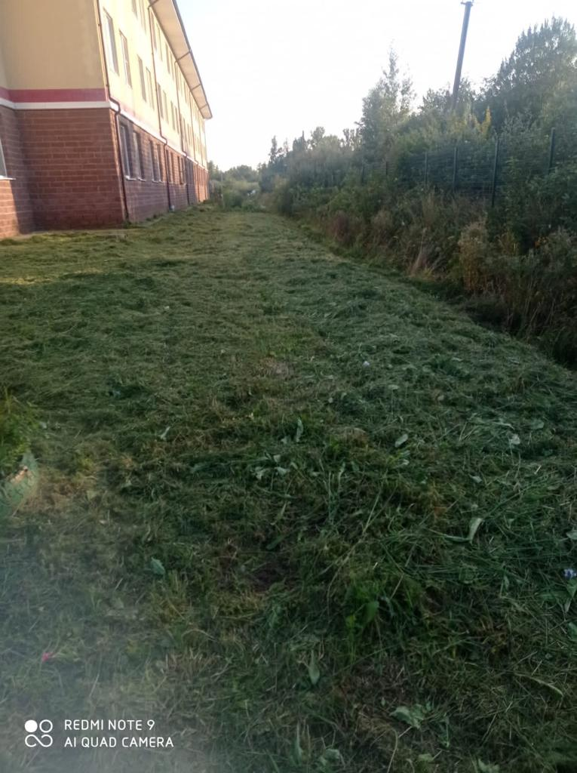
Муниципальная программа «Развитие части территорий муниципального образования Виллозское городское поселение Ломоносовского муниципального района Ленинградской области на 2023 год»:
Произведены расходы в размере 97 128,1 тыс. руб.
-Устройство контейнерных площадок в д. Рассколово,
д. Аропаккузи с поставкой оборудования на сумму 1 813,5 тыс. рублей с привлечение областного софинансирования в размере 1 287,6 тыс. рублей
-Покос травы производится на территории площадью 19 га семикратно
-Опил аварийных деревьев и фрезеровка пней
-Поставка цветочной рассады
- Техническое обслуживание детских игровых комплексов (более 40 площадок)
-Работы по ремонту и покраске ограждений на территории Виллозского городского поселения

Slide 20
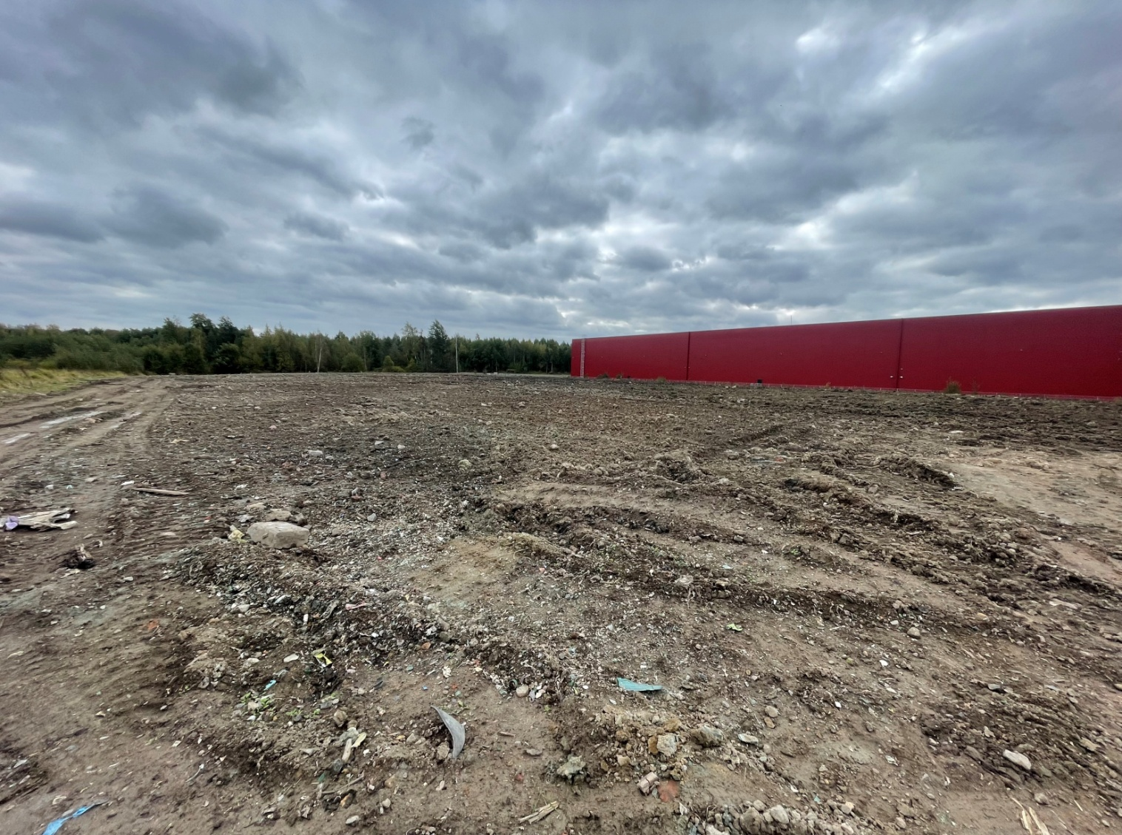
В рамках государственной программы Ленинградской области «Охрана окружающей среды Ленинградской области» на 2023 финансовый год, была ликвидирована несанкционированная свалка, расположенная в Северной части производственной зоны Горелово
на сумму - 60 014,9 тыс. руб.
(в т.ч. предоставлена субсидия из областного бюджета Ленинградской области в размере
42 610,6 тыс. руб.
и местного бюджета
17 404,3 тыс. руб.

Slide 21
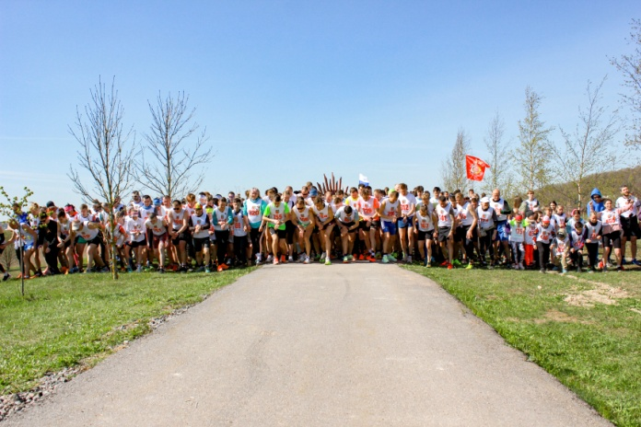
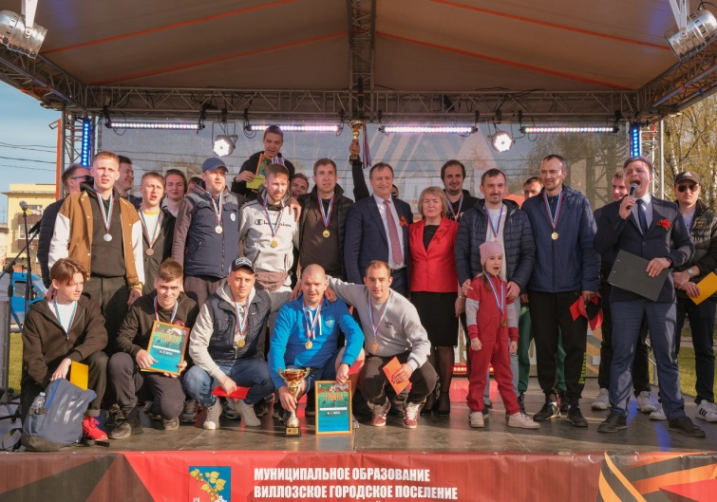
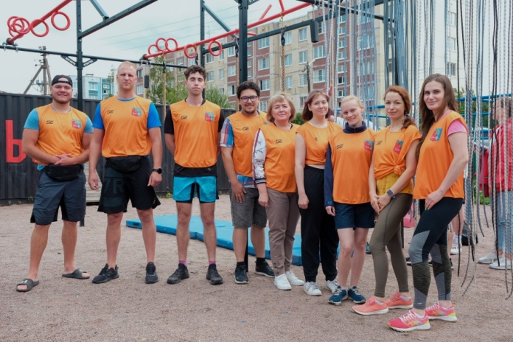
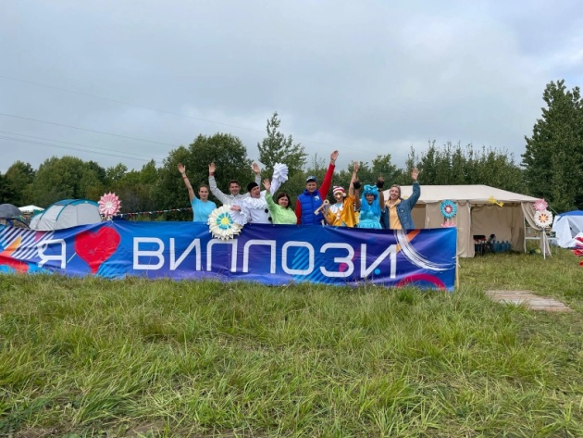
Муниципальная программа "Развитие молодежной политики и спорта в муниципальном образовании Виллозское городское поселение Ломоносовского муниципального района Ленинградской области "
Ассигнования освоены на сумму
43 077,1 тыс. руб.

Slide 22

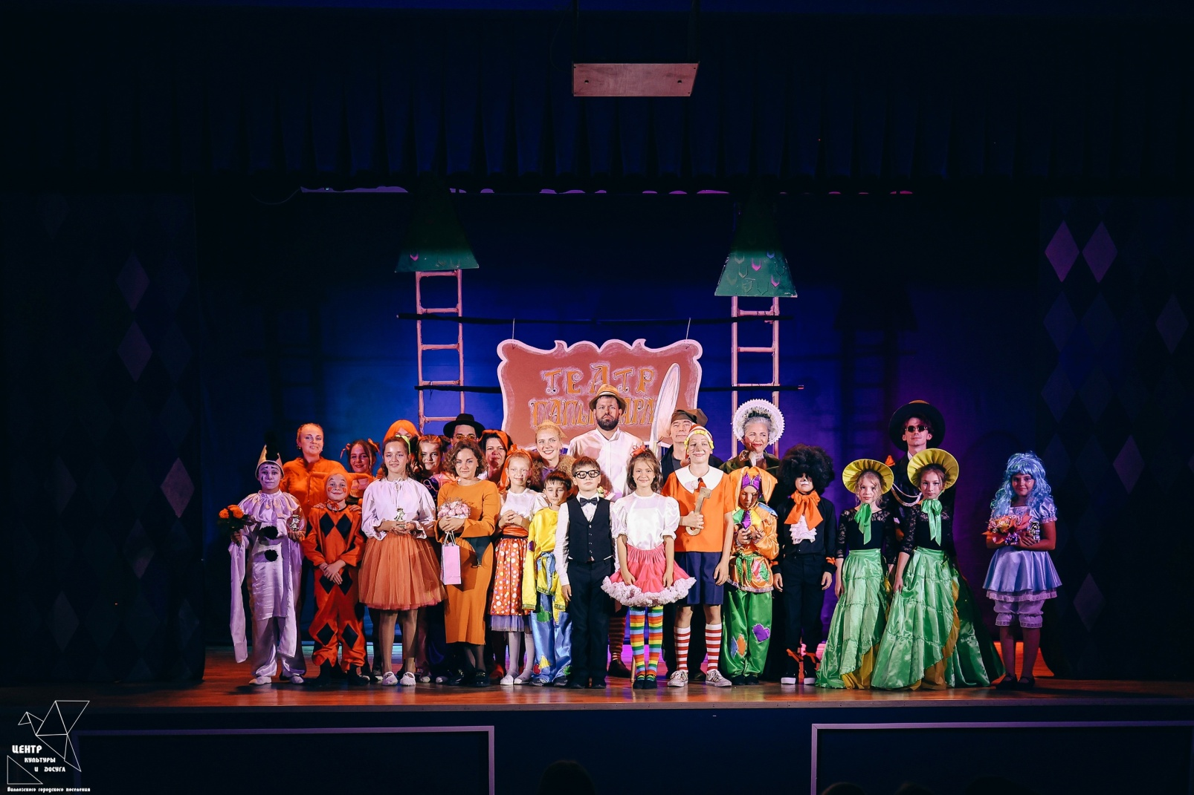
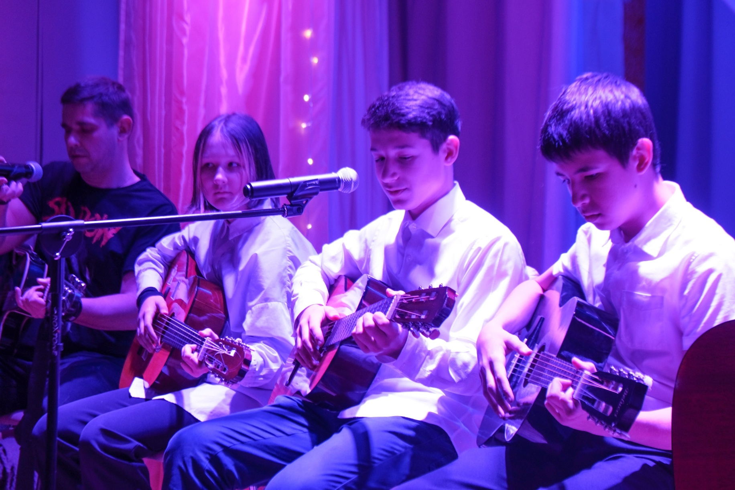
Муниципальная программа "Сохранение и развитие культуры и информационного (библиотечного) обслуживания на территории муниципального образования Виллозское городское поселение Ломоносовского муниципального района Ленинградской области "
В 2023 году на содержание муниципального учреждения культуры израсходовано 45 192,3 тыс. рублей.

Slide 23
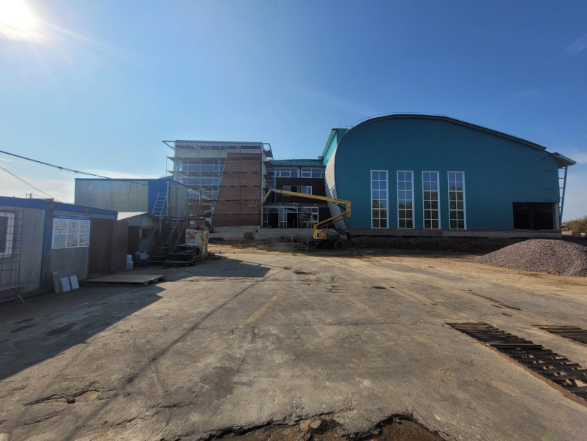
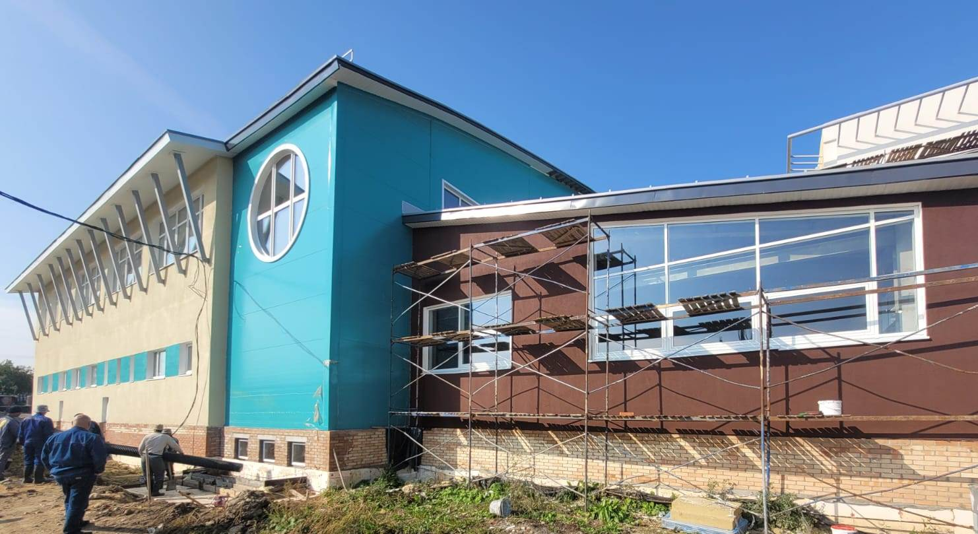
Реализация основных мероприятий в сфере капитального строительства объектов в 2023 г.
В 2023 г. продолжено строительство Физкультурно-оздоровительного комплекса с универсальным игровым залом и 25-метровым плавательным бассейном. Готовность объекта-65 %, проведены строительно-монтажные работы, установлен металлический каркас, пожарный резервуар, закончены работы по установке системы водоснабжения и водоотведения (частично), закончена кирпичная кладка стен, выполнены работы по монтажу плит перекрытия тех.этажа,
завершены работы по устройству полов
тех.этажа, залиты полы под бассейном,
выполняется гидроизоляция резервуаров,
Произведена установка панелей
перекрытий, произведена огрунтовка и
покраска металлических поверхностей,
выполнена установка кровли и фасадов,
частично выполнено остекление фасада.
Ведутся внутренние работы.

